Slide 1
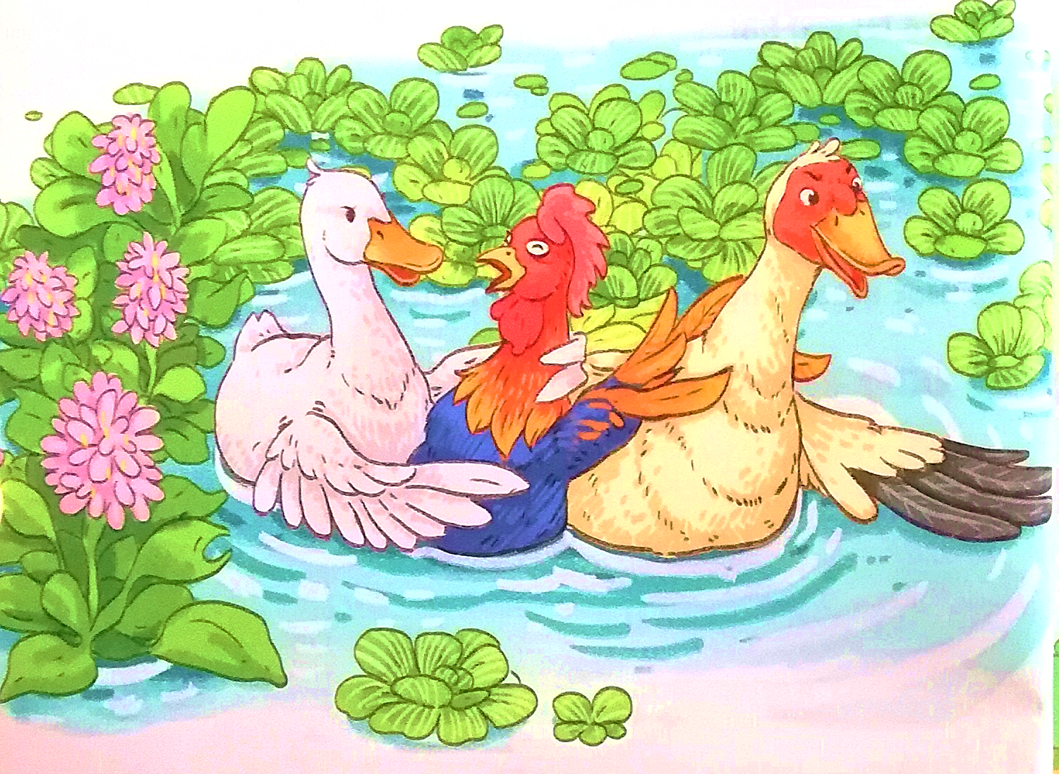
1
Quan sát tranh và nói về những gì em thấy trong tranh
Thảo luận nhóm
vịt
gà
ngan
Vịt và ngan đang giúp gà bơi vào bờ.
Tranh có những nhân vật nào ? Những nhân vật này đang làm gì?

Slide 2
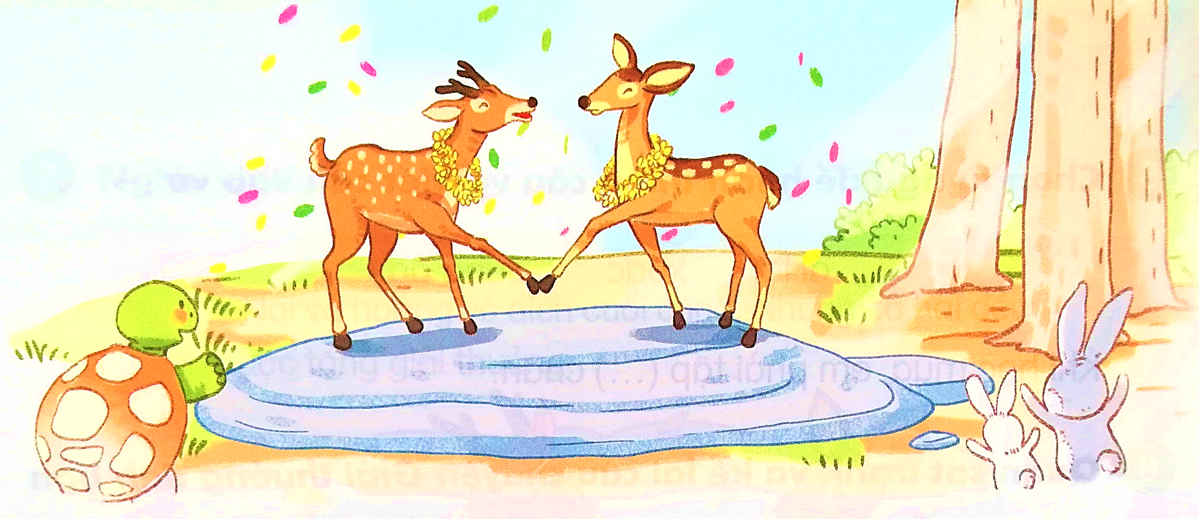
Giải thưởng tình bạn
Nai và hoẵng tham dự một cuộc chạy đua. Trước vạch xuất phát, nai và hoẵng xoạc chân lấy đà. Sau khi trọng tài ra hiệu, hai bạn lao như tên bắn. Cả hai luôn ở vị trí dẫn đầu. Bỗng nhiên, hoẵng vấp phải một hòn đá rồi ngã oạch. Nai vội dừng lại, đỡ hoẵng đứng dậy.
Nai và hoẵng về đích cuối cùng.Nhưng cả hai đều được tặng giải thưởng về tình bạn .
( Lâm Anh )
Nhìn vào bức tranh em thấy gì ?

Slide 3
Giải thưởng tình bạn
Nai và hoẵng tham dự một cuộc chạy đua. Trước vạch xuất phát, nai và hoẵng xoạc chân lấy đà. Sau khi trọng tài ra hiệu, hai bạn lao như tên bắn. Cả hai luôn ở vị trí dẫn đầu. Bỗng nhiên, hoẵng vấp phải một hòn đá rồi ngã oạch. Nai vội dừng lại, đỡ hoẵng đứng dậy.
Nai và hoẵng về đích cuối cùng.Nhưng cả hai đều được tặng giải thưởng về tình bạn .
( Lâm Anh )
Tìm từ ngữ có tiếng chứa vần trong văn bản: oăng , oac, oach
oăng
oac
oach
hoẵng
xoạc
oạch

Slide 4
Giải thưởng tình bạn
Nai và hoẵng tham dự một cuộc chạy đua. Trước vạch xuất phát, nai và hoẵng xoạc chân lấy đà. Sau khi trọng tài ra hiệu, hai bạn lao như tên bắn. Cả hai luôn ở vị trí dẫn đầu. Bỗng nhiên, hoẵng vấp phải một hòn đá rồi ngã oạch. Nai vội dừng lại, đỡ hoẵng đứng dậy.
Nai và hoẵng về đích cuối cùng.Nhưng cả hai đều được tặng giải thưởng về tình bạn .
( Lâm Anh )
1
2
Trước vạch xuất phát, nai và hoẵng xoạc chân lấy đà. Sau khi trọng tài ra hiệu, hai bạn lao như tên bắn.
Chia đoạn
Đọc nối tiếp từng câu

Slide 5
Giải thưởng tình bạn
Nai và hoẵng tham dự một cuộc chạy đua. Trước vạch xuất phát, nai và hoẵng xoạc chân lấy đà. Sau khi trọng tài ra hiệu, hai bạn lao như tên bắn. Cả hai luôn ở vị trí dẫn đầu. Bỗng nhiên, hoẵng vấp phải một hòn đá rồi ngã oạch. Nai vội dừng lại, đỡ hoẵng đứng dậy.
Nai và hoẵng về đích cuối cùng.Nhưng cả hai đều được tặng giải thưởng về tình bạn .
( Lâm Anh )
Giải nghĩa : vạch xuất phát, lấy đà, trọng tài, ngã oạch.

